Slide 1
Novada pašvaldības izglītības tīkla izaugsmes galvenās ieceres un iespējas(profilēšanās)
Novada vecāku sapulce 18.09.2013.

Slide 2
Pirmsskolas izglītības iestādes
Turpināt mazināt rindas uz pirmsskolas izglītības iestādēm (PII), attīstot esošo pašvaldības atbalstu vecākiem
2014. gadā veikt nepieciešamos rekonstrukciju darbus grupiņām PII “Avotiņš” un PII “Zvaigznīte”, izmantojot to maksimālo kapacitāti

Slide 3
Profesionālās ievirzes skolas
Novada mākslas, mūzikas un sporta skolas pietuvojušās maksimālai kapacitātei telpu pieejamības ziņā
Izaugsmes iespējas iespējamas tad, ja papildus telpas un sporta bāzes novadā, jaunas grupas Baložos un Daugmalē un,
Ja vecā sākumskolas ēka nākotnē tiks renovēta mākslas skolas vajadzībām

Slide 4
Vispārizglītojošās skolas
Divas vidusskolas, viena pamatskola, viena sākumskola (un privātā pamatskola “Gaismas tilts 97”)
Esošais bērnu skaits 1633(t.sk.126 privātskolā)
Tālāk prezentācijā iepazīsimies ar katras pašvaldības skolas plānotā ievirzes jeb nākotnes profilēšanās vīziju un iecerētās attīstības vadlīnijām,
Proti, pie kā skolas strādā šobrīd un ar ko skolas izglītības piedāvājums jau ir un vēl pilnveidosies

Slide 5
Pļavniekkalna sākumskola
160 skolēni 11 klasēs no 1.- 6.klasei
profilēšanās – humanitārā un sociālā virziena – valodu novirziens (tiek jau realizēts); iecerēta valodu apmācību laboratorijas iekārtošana
Projektā „Zaļās klases” izveide un ārstnieciskās vingrošanas piedāvājums
Tiek precizēts skolas siltināšanas tehniskais projekts, ir ideja par piebūvi un apsvērti risinājumi, lai pēc 2015. gada nebūtu jāizmanto pagaidu moduļi

Slide 6
Daugmales pamatskola
Pilnas dienas pamatskola (līdz plkst.19:00) ar pirmskolas programmu no 1, 5 gadu vecuma ar maksimāli 96 vietām pirmskolas grupām
110 skolēni, 65 pirmskolēni
Ilgtspējīgas attīstības jeb ekoskola skolēnu veselībai, individuālo spēju attīstīšanai un komandas gara audzināšanai ar īpašu uzmanību talantīgiem bērniem

Slide 7
Baložu vidusskola
436 skolēni, 24 klases, salīdzinot ar 2012./2013. m.g. skolēnu skaita pieaugums(46 pirmskola) +63;
Sadarbībā ar Ķekavas mūzikas skolu un Ķekavas sporta skolu bērniem piedāvā ārpusskolas(prof. Ievirzes) nodarbības skolā uz vietas - ietaupot vecākiem laiku vadāšanai uz mūzikas skolu un sporta skolu
Profesionālā izglītība(loģistika), tālākizglītība, tehniskā jaunrade un uzņēmējdarbības pamatu apguve skolēnu mācību firmās pēc “Junior Achievement – Young Enterprise Latvija” programmām

Slide 8
Ķekavas vidusskola
Skolēnu skaits 804; klašu skaits 33; pirmskolas grupās (5 un 6 gadīgie) bērnu skaits ir 17
Iecerē Ķekavas ģimnāzijas statuss (ar proģimnāzijas klasēm) un profilējošie virzieni – vides izglītība; matemātika, dabaszinības; svešvalodas
Tehnisko un jaunrades prasmju attīstības iespēju pilveide – skolā darbojas divi interešu izglītības pulciņi: „Dažādu materiālu apstrādes tehnoloģijas un tehniskā modelēšana” un „Lidmodelisms”
No 2013./2014. m.g. Otra pamatizglītības matemātikas, dabaszinību un tehnikas virziena programma. (divās 5.klasēs) Papildus matemātikas stundas un programmēšanas pamati kā fakultatīvs

Slide 9
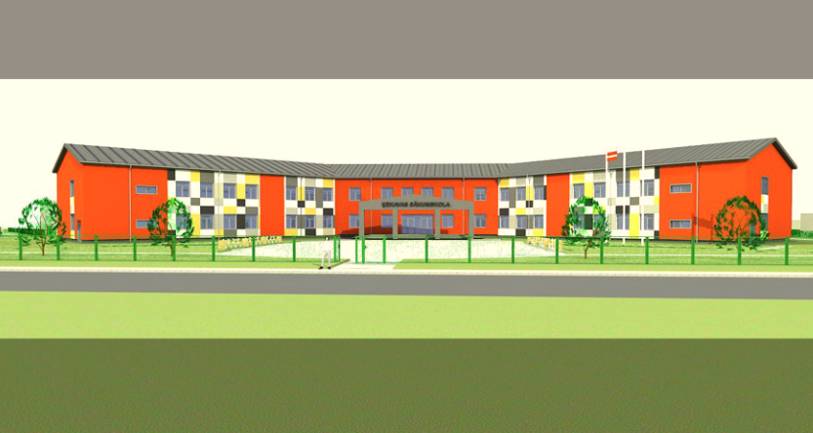
Ķekavas vidusskola
01.09.2013.- sākumskolas pirmā kārta

Slide 10
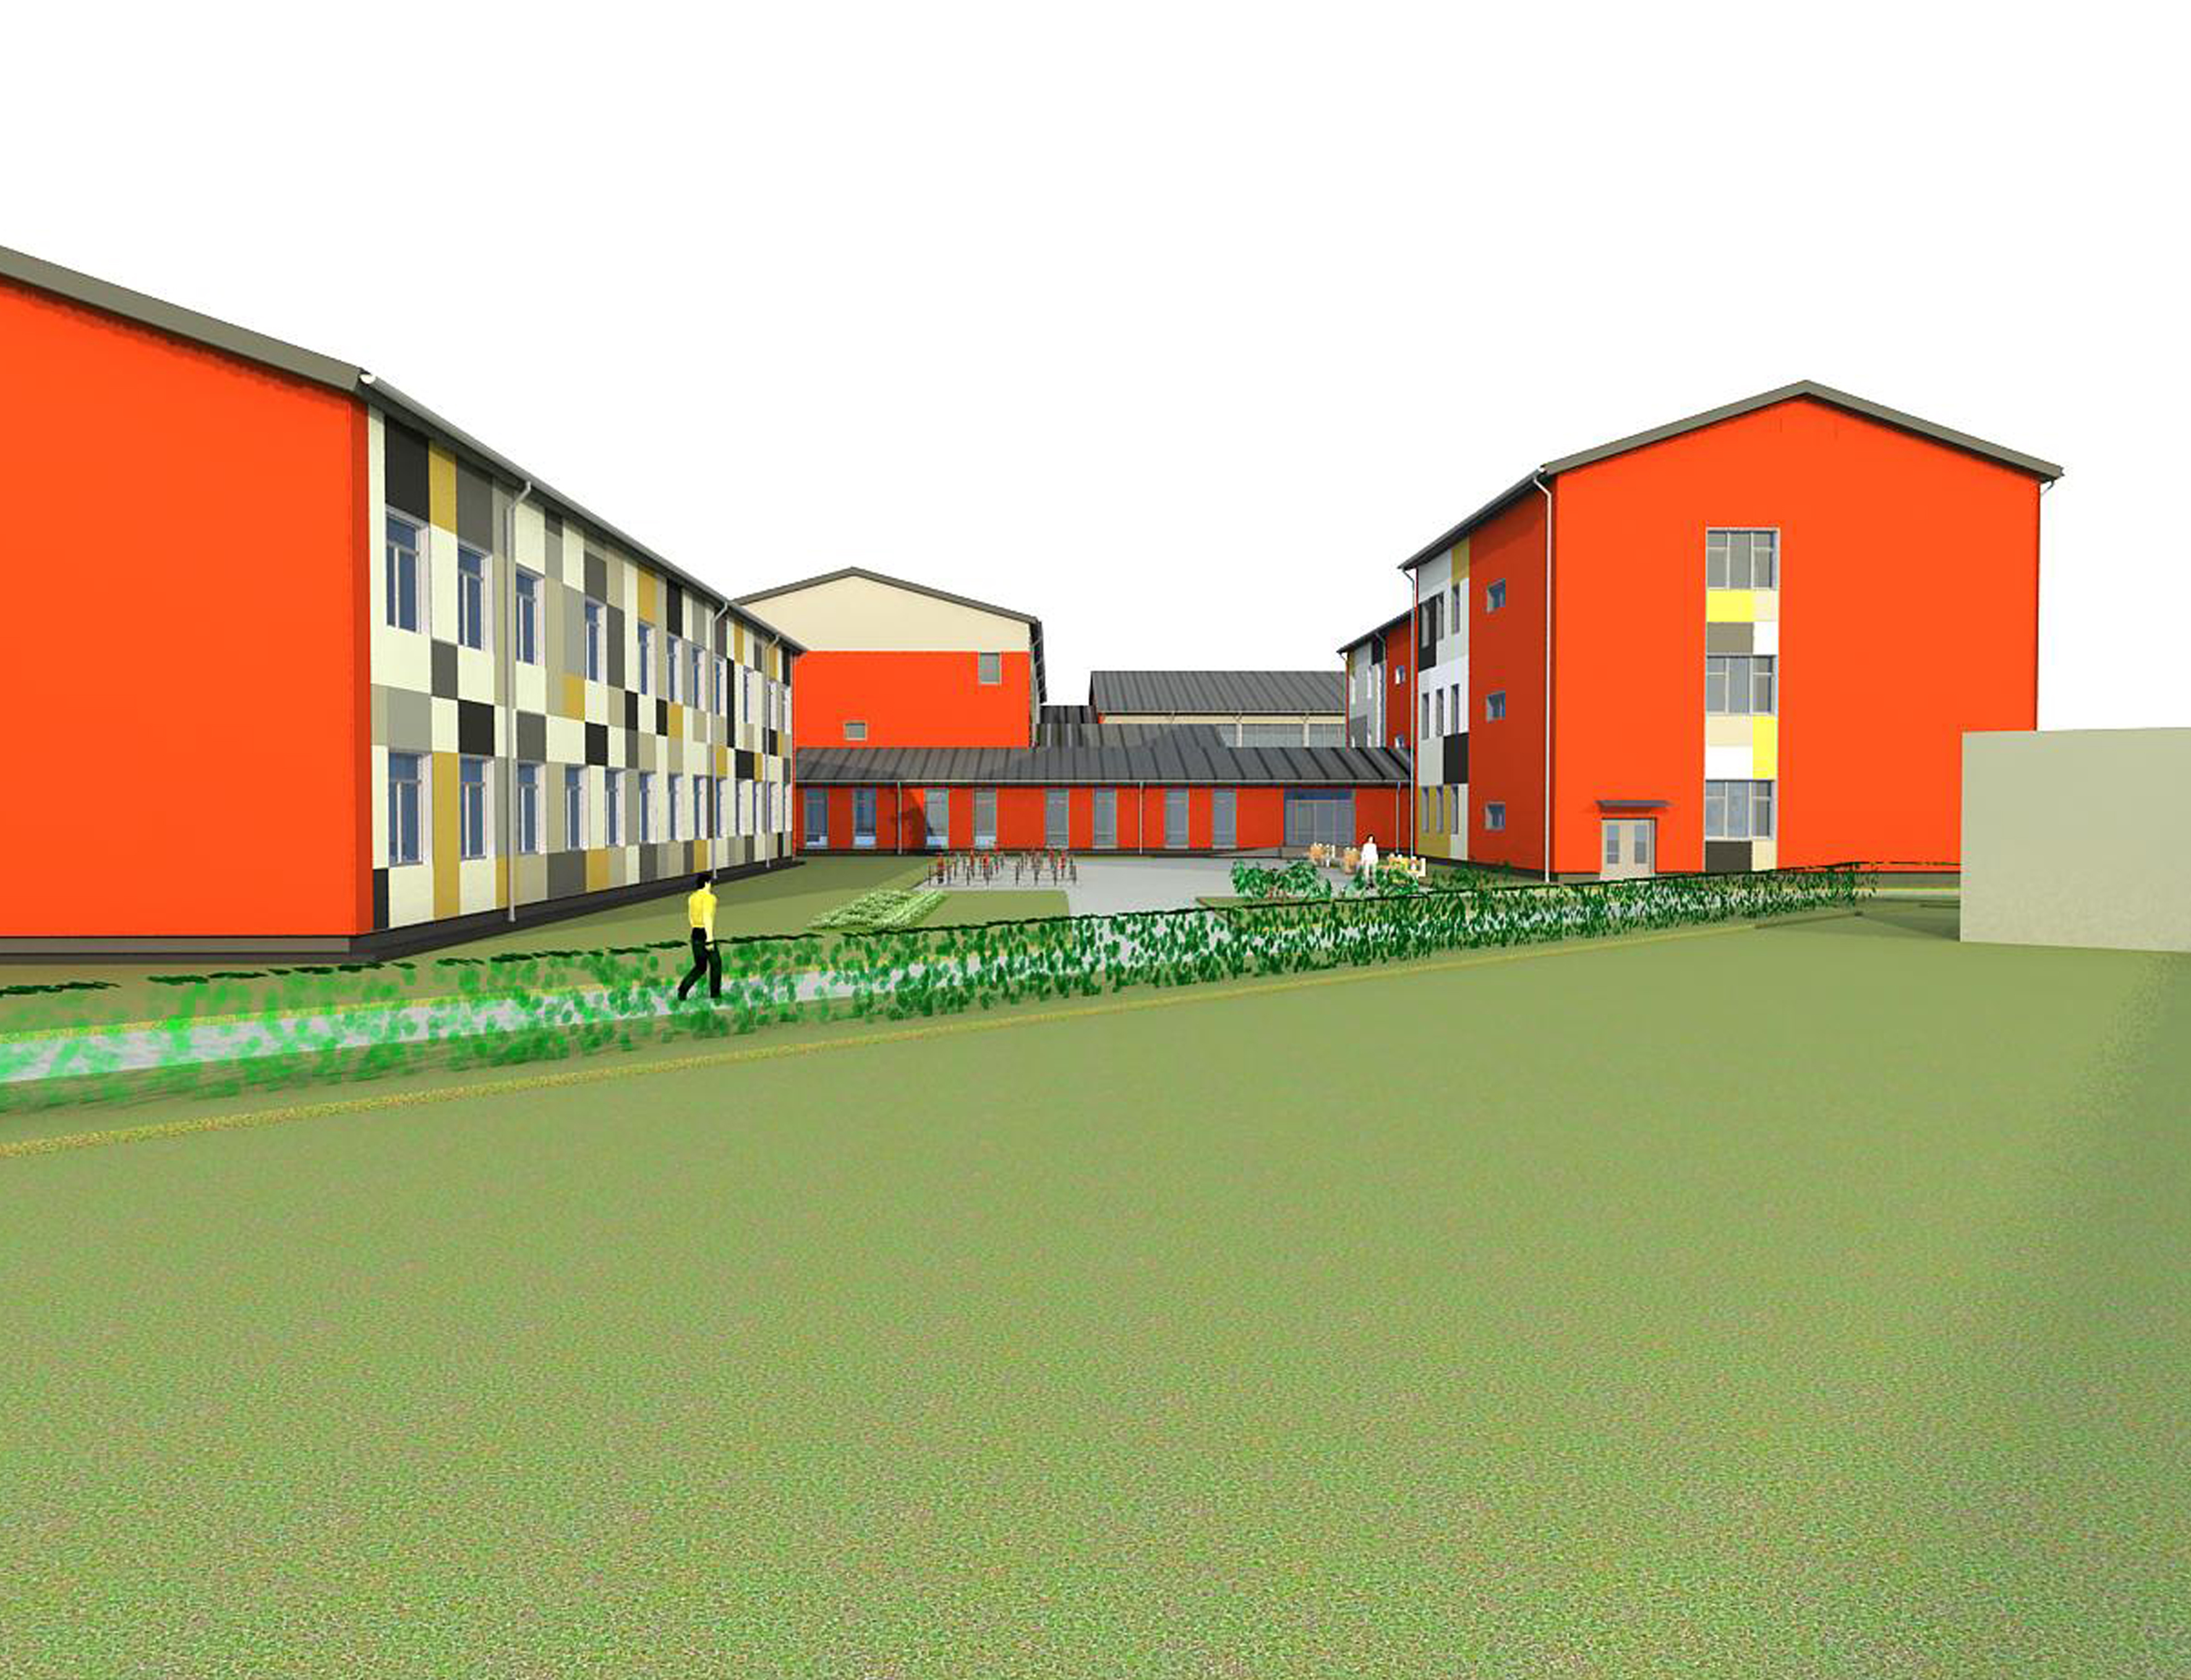
Ķekavas vidusskola
Jau uzsākta celtniecības otrā kārta

Slide 11
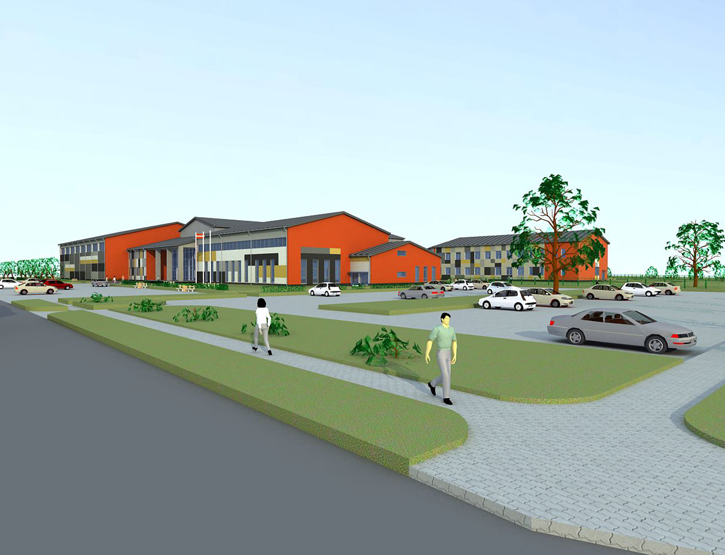
Ķekavas vidusskola
Kā trešā kārta taps sporta zāle un baseins

Slide 12
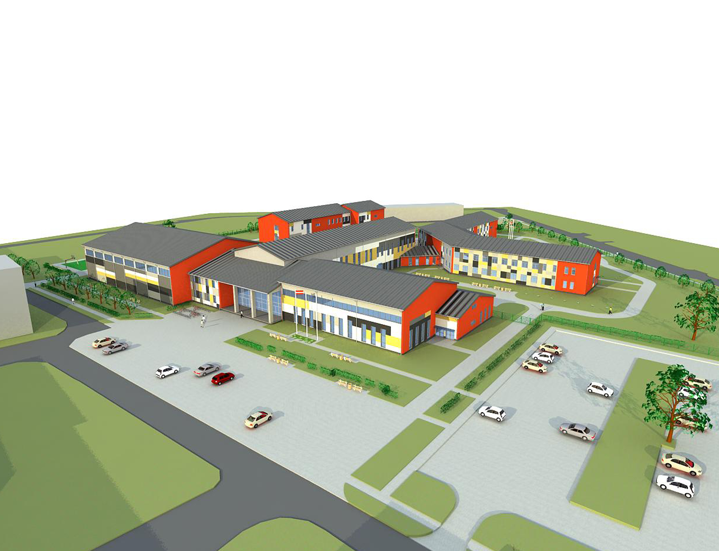
Ķekavas vidusskola
Kopskats pēc celtniecības pabeigšanas

Slide 13
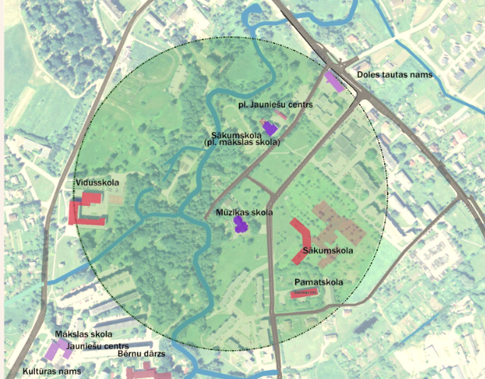
Veidojas Ķekavas izglītības parks
300 metru rādiusā pieejamas skolas, bibliotēka, muzejs un jauniešu centrs – jūsu idejas kā saukt šo teritoriju?

Slide 14
PALDIES PAR UZMANĪBU!
Ja rodas jautājumi, ir idejas un ierosinājumi, tad līdzam tos sūtīt Izglītības daļai uz e-pastu:
vitolds.krievins@kekava.lv

